Slide 1
Доля академіка м.кравчука
Виконала учениця 10-А класу Гайналій Анна

Slide 2
27 вересня — 110 років від дня народження усесвітньо відомого українського математика Михайла Пилиповича Кравчука. Багато вчених знають q-багаточлени Кравчука, q-функції Кравчука—Мейкснера, а так звані ряди Кравчука вчені США і Японії десятки років тому використовували в телеапаратурі. У своїх математичних працях М.Кравчук зазначив багато перспективних проблем. Але упродовж довгих років мало хто знав, що видатний український учений був репресований 1938 року..

Slide 3
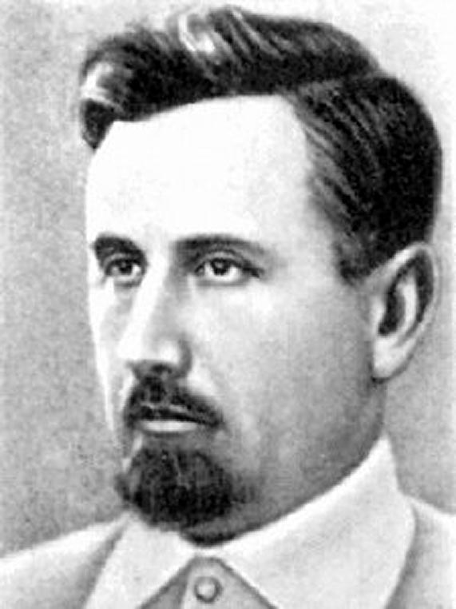
Михайло ПИЛИПОВИЧ КРАВЧУК
Народився М.Кравчук 1892 року в селі Чолниця Волинської губернії (нині Ківерцівський район Волинської області). Батько його був землеміром. Виходець із низів, він закінчив Петрівсько-Разумовську академію, цінував знання і зробив усе, щоб допитливий Михайлик одержав гарну освіту.

Slide 4
У 1901 році сім’я переїхала до Луцька, де майбутній великий математик із золотою медаллю закінчив гімназію. У 1910-му Михайло Пилипович — студент фізико-математичного факультету Київського університету Святого Володимира. Блискуче закінчивши навчання, М.Кравчук кілька років викладав у різних вузах Києва. Під час Першої світової війни евакуювався до Москви. Після революційних подій математик повертається до золотоглавого Києва, щоб повністю присвятити себе науці і народу. Викладаючи в українських гімназіях і Українському народному університеті, він розробляє україномовну математичну термінологію, перекладає українською дуже популярний у ті часи підручник геометрії Кисельова.

Slide 5
З 1921p. M.Кравчук читав курс лекцій з математики в Київському політехнічному інституті та в Київському інституті народної освіти. Одночасно Михайло Пилипович продовжував розпочаті ним ще до революції дослідження з питань теорії квадратичних форм, матриць і визначників. Результатом цих досліджень були чотири окремі праці, опубліковані в 1924 р .Одну з них — «Про квадратичні форми і лінійні перетворення» — він подав як докторську дисертацію, яку й захистив у 1924 p., діставши науковий ступінь доктора фізико-математичних наук.

Slide 6
Того ж року стає членом математичних товариств Франції, Німеччини, Італії, у 1929-му — дійсним членом Української академії наук. За два роки (1926—1927) він написав і опублікував близько сорока праць. Його ім'я стало відомим в академіях зарубіжних країн, а його праці друкуються в математичних виданнях Торонто, Цюріха, Палермо, Буенос-Айреса, у наукових журналах Паризької академії наук. Американська асоціація математиків запрошує Кравчука переїхати на постійну роботу в Америку, але Кравчук від цієї пропозиції відмовився, бо понад усе хотів працювати на свою Батьківщину.

Slide 7
Михайло пилипович- професор
У 1925 р. Михайло Пилипович став професором. На той час він очолював кафедри вищої математики кількох Київських інститутів, працював деканом Інституту народної освіти, а пізніше виконував обов'язки вченого секретаря Всеукраїнської академії наук. Його лекції відвідували не лише математики, а й фізики, хіміки, біологи, історики і філологи. Багато уваги М.Кравчук приділяв проблемі застосування математичних методів до інших наукових дисциплін. Одним з перших він почав викладати теорію застосування математики у фізиці, хімії, біології. Світову науку поповнили багаточлени біномного розподілу - багаточлени Кравчука. Свої наукові праці М.Кравчук друкував як у СРСР, так і за кордоном, використовуючи у роботі французьку, німецьку, італійську, польську мови.

Slide 8
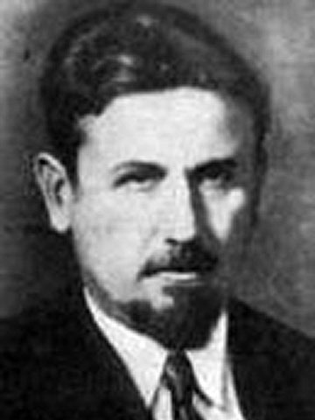
арешт
Як і багатьох вчених того часу М.Кравчука не оминула сталінська репресивна машина. 1938 року академіка заарештували працівники НКВС. Виїзна сесія військової колегії Верховного суду СРСР присудила М.Кравчука до 20 років позбавлення волі. Тяжко працюючи на рудниках Магадану, Михайло Кравчук не зламався як людина і вчений. Він продовжував досліджувати важливу математичну проблему.

Slide 9
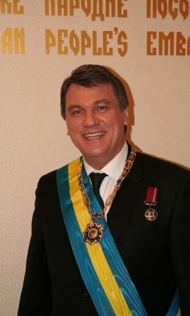
смерть
З заслання він написавдружині, що проблемуцю розв’язав. Розрахунки вченого були передані табірному начальству. На жаль, доля рукописів залишилася невідомою. Академік Михайло Кравчук помер у Магадані в березні 1942 року. Місце його поховання, як і багатьох інших в’язнів, залишилося невідомим. Реабілітований посмертно 1956 року.

Slide 10
Видатний математик
Михайло Пилипович Кравчук — видатний український математик ХХ сторіччя,Академік АН УРСР, професор, вчитель Архипа Люльки та Сергія Корольова, член багатьох закордонних математичних товариств. Світова наука високо цінує нашого земляка та його науковий доробок. Науковці використовують q-багаточлени Кравчука, q-функції Кравчука—Мейкснера, а, так звані,«ряди Кравчука» вчені США і Японії застосували при моделюванні кібернетичної техніки та створенні першого у світі комп’ютера.

Slide 11
Кінець

